Slide 1
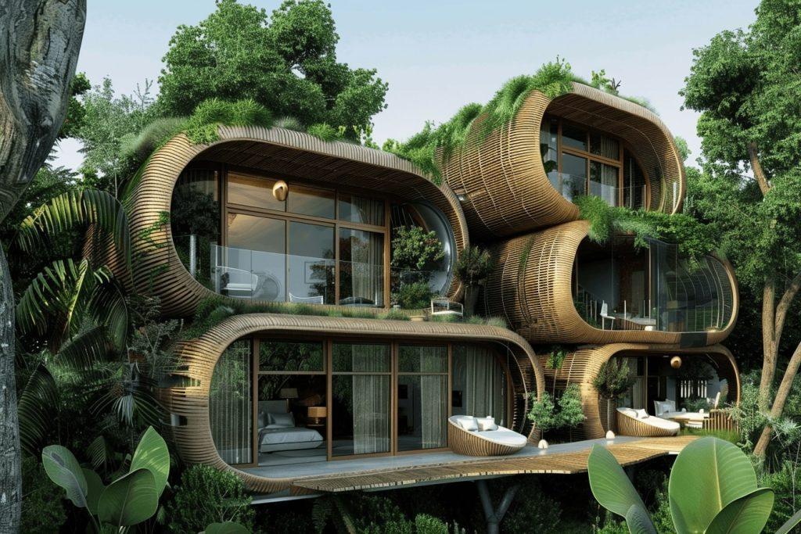


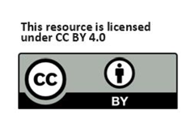

C3 Liderazgo, cambio y comunicación
Módulo 1
Liderar el cambio ecológico y digital
www.ecosmartproject.eu

Slide 2

Grupo 3 – Liderazgo, cambio y comunicación | Módulo 1 - Liderar el cambio ecológico y digital
Por qué este módulo es importante para su empresa
La transición ecológica y digital es, en última instancia, un reto de liderazgo. Las nuevas tecnologías, las iniciativas de sostenibilidad y las mejoras operativas tienen éxito cuando los líderes aportan claridad, generan confianza, involucran a los equipos y mantienen el impulso durante el proceso de cambio.
01
02
03
Liderar el cambio con confianza
Fomentar el compromiso y la implicación
Convertir la visión en acción
Descubra cómo la comunicación, la colaboración y la implicación del personal pueden transformar el cambio de una prioridad de la dirección en un compromiso organizativo compartido.
Desarrolle enfoques prácticos de liderazgo que ayuden a los equipos a comprender, apoyar y participar en iniciativas ecológicas y digitales.
Cree planes de mejora realistas, mantén el impulso e integra la mejora continua en todas las operaciones de hostelería.
Conoce las empresas de las que aprenderás en este módulo
Desarrolle rutinas que ayuden a los equipos a utilizar los datos de forma coherente, supervisar el progreso y mejorar el rendimiento a lo largo del tiempo.
Chef Sham (Irlanda), Hotel Elias (Alemania), Jinny's Bakery (Irlanda)

Slide 3

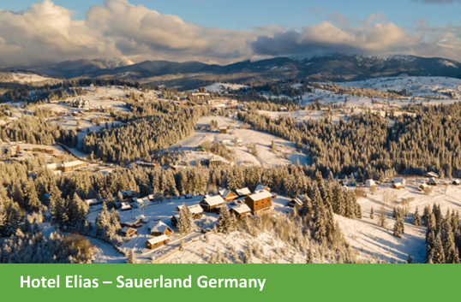
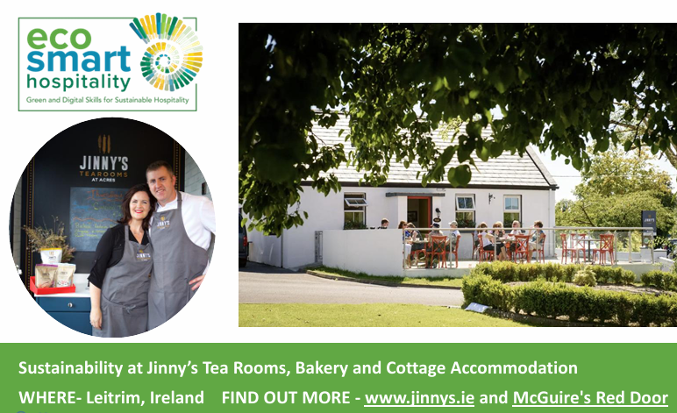

Grupo 3 – Liderazgo, cambio y comunicación | Módulo 1 - Liderar el cambio ecológico y digital
Dónde encaja este módulo
Función: El recurso fundamental del programa en materia de liderazgo, gestión del cambio y acción estratégica, que ayuda a las pymes del sector hotelero a guiar a sus equipos a través de la transformación eecológica y digital con confianza.
Viene después de / presupone familiaridad con
Módulos C1 – Operaciones sostenibles en hostelería y experiencia del cliente#
Módulos C2 – Herramientas digitales, IA y análisis de datos en el sector hotelero
Amplía o se relaciona con
C3 M2 – Comunicar la sostenibilidad y evitar el «greenwashing»

Slide 4
Objetivos de aprendizaje
Al finalizar este módulo, será capaz de:
Comprender la importancia de la transición ecológica y digital para las pymes del sector hotelero mientras lidera el cambio con claridad y confianza.
Aprender a comunicar una visión sólida, apoyar a su equipo y eliminar las barreras que frenan el progreso.
Evaluar su preparación en materia de ESG y digitalización, elegir prioridades realistas y crear planes de acción sencillos que funcionen.
Reforzar las habilidades de colaboración, comunicación y cultura
Crear sistemas prácticos que integren prácticas sostenibles y digitales en las operaciones diarias.

Slide 5
Glosario compartido
Siete términos utilizados a lo largo del programa. Las definiciones son las mismas en todos los módulos.
Término
Definición canónica
Tratamiento completo en
«Greenwashing»
Realizar afirmaciones sobre sostenibilidad que son exageradas, imposibles de verificar o carecen de fundamento, ya sea de forma intencionada o por omisión.
C3 M2
ESG
Medioambiental, Social y de Gobernanza: los tres pilares utilizados para evaluar el rendimiento no financiero de una empresa y su impacto más amplio.
C3 M1
Empujón
Un pequeño cambio en la forma en que se presenta una opción (una opción predeterminada, un recordatorio, la disposición física) que modifica el comportamiento sin restringir la elección.
C1 M3
Transición doble
Impulsar conjuntamente la transformación digital y la transición ecológica para que ambas se refuercen mutuamente en las pymes.
C3 M1
KPI
Indicador clave de rendimiento: un valor medible que muestra la eficacia con la que una empresa está alcanzando un objetivo definido.
C2 M2
Economía circular
Enfoque diseñado para mantener los materiales y productos en uso el mayor tiempo posible mediante la reducción, la reutilización, la reparación, el reacondicionamiento y el reciclaje, de modo que los residuos se conviertan en un recurso.
C1 M2
Recorrido del huésped
La secuencia completa de las interacciones de un huésped con una empresa, desde el conocimiento de la marca hasta la reserva, la estancia y la interacción posterior a la estancia, que se utiliza para diseñar de forma coherente la sostenibilidad y los puntos de contacto digitales.
C1 M3

Slide 6
Contenido
01
Introducción y contexto
02
Hacia dónde se dirigen los subsectores: retos, oportunidades y enfoques de liderazgo
03
Tu papel como líder de la transición: mentalidad de liderazgo y compromiso del equipo
04
Estrategia y acción: planificación y puesta en práctica de medidas ESG y digitales
05
Colaboración, comunicación y cultura: motivar a los equipos y mantener los pies en la tierra

Slide 7
Introducción y contexto
01

Slide 8
El liderazgo se basa en el principio de que toda la hostelería es algo personal
La hospitalidad es personal. La hospitalidad es práctica, dinámica y humana. Cada día, recibes a personas en tu espacio, creas un ambiente acogedor, resuelves problemas y mantienes en perfecto funcionamiento un sinfín de elementos. El trabajo es práctico. El liderazgo debe ser igual.
El cambio ecológico y digital forma parte de la gestión de un negocio de hostelería resiliente, ya sea que dirijas un hotel boutique, un restaurante urbano muy concurrido, una casa rural, un camping o una pequeña cafetería con personal temporal.

Slide 9

Lo que realmente significa la transformación para el sector hostelero
Esto es la transformación
a escala del sector hostelero:
Hacer que el trabajo diario sea más fluido, más eficiente
y mejor para tu equipo, tus huéspedes/
clientes y tus resultados. La magia reside en la coherencia, no en la complejidad.
La transformación puede parecer algo grandioso, pero en el sector hotelero suele empezar por pequeños pasos:
un proceso de registro más claro
una rutina de gestión de residuos coherente
una revisión semanal del consumo energético
un registro digital que elimina las conjeturas
un pequeño cambio en el menú que reduzca el desperdicio

Slide 10

Los retos más comunes a los que se enfrentan los líderes del sector hotelero
Según entrevistas realizadas en Irlanda, España, Turquía, Alemania y Dinamarca, las pymes del sector hotelero se enfrentan a obstáculos como:
Falta de tiempo para planificar mejoras
Sobrecarga del personal durante los turnos de mayor actividad
Incertidumbre sobre qué herramientas son realmente útiles
El miedo a lo digital entre algunos miembros del equipo
Presupuestos limitados para actualizaciones
Rutinas inconsistentes entre turnos
Estos retos son normales. Reflejan un sector en constante evolución, y todos los equipos los experimentan. Este módulo ofrece prácticas de liderazgo que alivian la carga.
HAGA CLIC PARA VER
Consulte la investigación completa en la sección 6 de
Marco de Competencias
| Proyecto Eco Smart

Slide 11
Tu papel como líder de la transición
No es necesario que sea un experto en ESG o en herramientas digitales, este curso le proporcionará esos conocimientos; simplemente tiene que guiar a su equipo con claridad, amabilidad y coherencia
Un buen liderazgo en el sector hotelero se caracteriza por su sensatez, su estabilidad y su lado humano.
Líderes de la transición:
Marque un rumbo que todos puedan recordar
Explique por qué los cambios son importantes
Fomente la confianza del personal paso a paso
Deje espacio para las preguntas
Celebre los avances
Cree rutinas que faciliten el trabajo
De ejemplo de los comportamientos que pide a los demás que sigan

Slide 12


Recordatorio: ¿Qué es la doble transición? (Ecológica + Digital)
Véase también ›
C2 M1
- La IA en la hostelería
La «transición doble» es el cambio conjunto hacia operaciones más ecológicas y prácticas digitales más inteligentes. Estas dos áreas se refuerzan mutuamente y ayudan a las empresas del sector hotelero a funcionar de forma más eficiente, más sostenible y con mayor comodidad tanto para el personal como para los huéspedes.
La transición ecológica en la práctica...
Reducir los residuos, ahorrar energía y agua, abastecerse de forma más responsable y crear operaciones que respeten el medio ambiente y cumplan con las nuevas normativas.
Estas medidas reducen los costes y
refuerzan la confianza de los
huéspedes/clientes.
La transición digital en la práctica... Utilizar herramientas digitales sencillas,
aplicaciones y sistemas inteligentes
para agilizar el trabajo, mejorar la precisión
, apoyar al personal y ofrecer experiencias
fluidas a los huéspedes y clientes.
Esto incluye desde el registro
digital hasta la monitorización del
consumo energético o las
herramientas de comunicación
para el personal

Slide 13

Recordatorio: ¿Qué es la doble transición? (Verde + Digital)
Por qué es importante para las pymes del sector hotelero:
Las pymes del sector hotelero que adoptan ambas transiciones obtienen mejores resultados que aquellas que solo adoptan una. Impulsar el rendimiento en materia de sostenibilidad en los hoteles mediante un liderazgo transformador ecológico-digital (2025). Este estudio revela que, cuando los gestores hoteleros adoptan un estilo de «liderazgo transformador ecológico-digital» —lo que significa que combinan explícitamente la conciencia ecológica (verde) con la innovación digital—, esto mejora significativamente los resultados en materia de sostenibilidad en las dimensiones medioambiental, económica y social.
LEER Impulsar el rendimiento en materia de sostenibilidad en los hoteles a través del liderazgo digital verde y la economía circular: el papel moderador de la eficacia ecológica de los hoteles
Véase también ›
C2 M1
- La IA en la hostelería

Slide 14




Operaciones hoteleras:
PASADO
Sistemas manuales
Alto consumo energético
Expectativas básicas de los huéspedes
PRESENTE
Creciente adopción de la tecnología digital en reservas, registro de entrada, comunicación y operaciones
Mayor eficiencia en el uso de los recursos mediante la supervisión, la formación y pequeños cambios de comportamiento
La sostenibilidad y la responsabilidad social se están convirtiendo en características esperadas de las marcas hoteleras
FUTURO
Sistemas de hostelería inteligentes con tecnología Smart Tech
Neutralidad en carbono
Experiencias personalizadas para los huéspedes basadas en datos y un servicio impecable

Slide 15
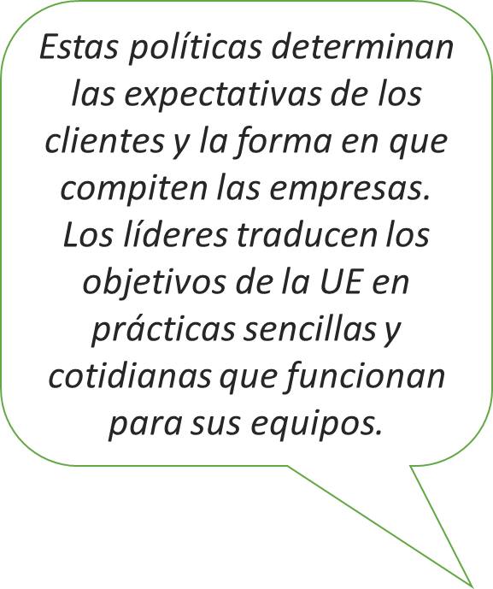

Familiarízate con el contexto de la UE y su importancia estratégica
La orientación política de Europa es clara: el futuro del sector hotelero es ecológico, digital y responsable.
Pacto Verde Europeo: neutralidad climática para 2050
Directiva sobre declaraciones ecológicas: evita las declaraciones de sostenibilidad sin fundamento
Directiva sobre la información de sostenibilidad de las empresas (CSRD): impulsa la transparencia en la información sobre criterios ESG
Década Digital / Brújula Digital 2030: hace hincapié en las competencias digitales, las herramientas empresariales digitales y la preparación para el manejo de datos
Véase también ›
C3 M2
- Marketing digital para la sostenibilidad

Slide 16
El cambio competitivo: ¿qué ocurre si los líderes no lideran?
De las pymes del sector hotelero no han alcanzado un nivel básico de intensidad digital (Digitalización en Europa 2025)
27 %
Las pymes del sector hotelero que frenan la transición digital y ecológica se enfrentan a:
Mayores costes operativos
Riesgos de incumplimiento normativo
Pérdida de competitividad
Incapacidad para atraer personal
Mala reputación entre los huéspedes más jóvenes
Menor acceso a financiación y colaboraciones
De la huella de carbono de un hotel proviene de la comida y la bebida (Skift)
>
30 %
De los viajeros afirman que quieren viajar de forma más sostenible (Booking.com 2023)
76 %

Slide 17
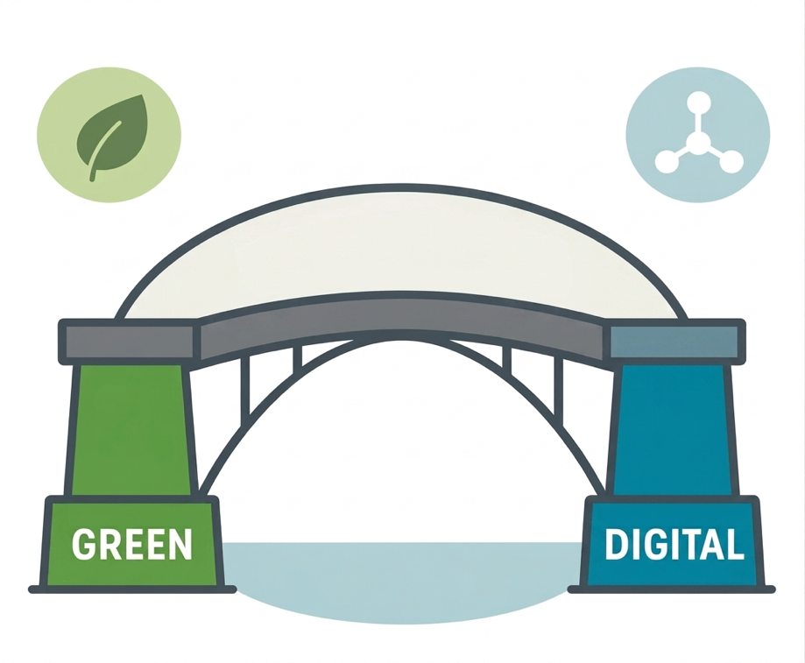

La tecnología y la sostenibilidad no transforman las empresas: ¡LOS LÍDERES SÍ!
Los líderes de la transición deben:
Establecer la visión para la innovación digital y ecológica
Movilizar a los equipos para que se hagan cargo
Crear una cultura de experimentación
Comunicar el propósito y los avances
Integrar los criterios ESG en la toma de decisiones
Utilizar herramientas digitales para orientar la estrategia
Establecer alianzas para generar valor a largo plazo
Un buen líder
es el PUENTE
entre ambos

Slide 18
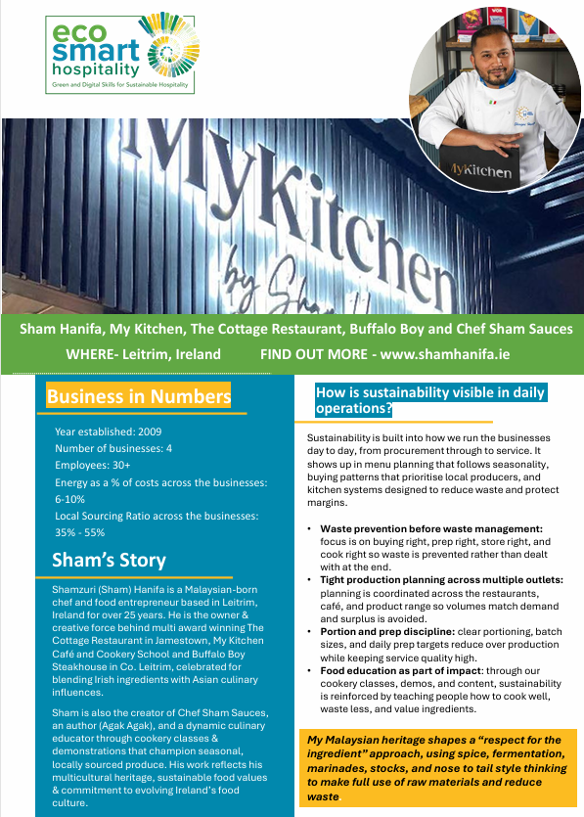
Chef Sham Shanifa
Sham Hanifa demuestra que el liderazgo consiste en crear una visión clara sin dejar de adaptarse a un entorno cambiante. A lo largo de más de dos décadas, ha desarrollado un conjunto de empresas del sector hotelero combinando unos sólidos estándares operativos con la voluntad de innovar y evolucionar. Su enfoque se basa en mantener una estrecha relación con los clientes, empoderar a los equipos y mejorar continuamente los sistemas, en lugar de recurrir a iniciativas puntuales.
La empresa se ha enfrentado a importantes retos, entre ellos las restricciones por la COVID-19, graves inundaciones y condiciones de mercado cambiantes. En lugar de retroceder, Sham diversificó las fuentes de ingresos, amplió las líneas de productos, introdujo nuevos modelos de servicio y reforzó la resiliencia del negocio. Estas experiencias reforzaron la importancia de la flexibilidad, la toma rápida de decisiones y el mantenimiento de una perspectiva a largo plazo durante los periodos de incertidumbre.
Su estilo de liderazgo es práctico y está impulsado por los valores. Las decisiones se guían por el respeto hacia las personas, los ingredientes y la cultura, al tiempo que se mantiene un claro enfoque en la calidad, la coherencia y la mejora continua.
Lección clave: Los líderes eficaces se mantienen cerca de sus equipos y clientes, se adaptan rápidamente al cambio y utilizan los retos como oportunidades para fortalecer el negocio.

Slide 19

Los líderes no tienen por qué ser expertos técnicos, sino facilitadores del cambio.
Tómate un momento para reflexionar sobre cómo tu liderazgo influye en el ritmo y la percepción del cambio en tu negocio de hostelería.
Los líderes no tienen por qué ser expertos técnicos, sino facilitadores del cambio.
Tómate un momento para reflexionar sobre cómo tu liderazgo influye en el ritmo y la percepción del cambio en tu negocio de hostelería.

Slide 20
Hacia dónde se dirigen los subsectores
Retos
Oportunidades
Enfoques de liderazgo
02

Slide 21



Tendencias y prácticas para el futuro del sector hotelero…
Este breve vídeo destaca la importancia de las prácticas sostenibles y digitales para el futuro de la hostelería
HAGA CLIC PARA VER
Prácticas sostenibles en el sector hotelero - YouTube

Slide 22

El panorama de la transformación para las pymes del sector hotelero
Transformación = cambio completo en la apariencia o el carácter de algo o alguien, especialmente con el fin de mejorar ese algo o esa persona
Diccionario de Cambridge
Opera en uno de los entornos más exigentes de Europa.
Los márgenes son ajustados, la contratación es difícil y el ritmo de cambio es abrumador.
En esta sección analizamos hacia dónde se dirige el sector y por qué.

Slide 23

Presiones medioambientales
Factores clave que están transformando las pymes del sector hotelero
Aumento del coste de los servicios públicos y los materiales
Normativa sobre gestión de residuos, p. ej., presión sobre los artículos de un solo uso
Los huéspedes esperan operaciones transparentes, responsables y de bajo impacto
Perturbaciones relacionadas con el clima que afectan a las cadenas de suministro y a la estacionalidad
Presiones digitales
Aumento de las expectativas de experiencias digitales fluidas: reserva → estancia → valoración
Reputación online y cultura de la retroalimentación instantánea
Escasez de competencias digitales: dificultad para integrar los sistemas antiguos con las nuevas herramientas digitales
Adopción fragmentada de la IA, los sistemas de ingresos, el IoT, etc.
Requisitos de ciberseguridad cada vez mayores para la protección de los datos de los huéspedes
Presiones sociales y del mercado
Mayor exigencia de transparencia y responsabilidad
Escasez de mano de obra y preocupaciones por el bienestar del personal
Expectativas de la comunidad en materia de sostenibilidad
Mayor atención a las prácticas laborales inclusivas y justas
Deseo de experiencias locales auténticas y de conexión
Menor tolerancia ante los retrasos en el servicio

Slide 24
Los retos a los que se enfrentan las pymes en la transformación
Según el estudio de EcoSmart Hospitality realizado en Irlanda, España, Turquía, Alemania y Dinamarca, los líderes de las pymes destacaron repetidamente las mismas barreras
Consulte el estudio completo en la sección 6 del Marco de Competencias | Proyecto Eco Smart
Falta de tiempo
Resistencia del personal
Agobio
Para planificar o explorar nuevas herramientas o prácticas
ante el cambio y los nuevos procesos o tecnologías
Por las opciones digitales
: demasiadas herramientas, beneficios poco claros
Presupuestos limitados
Incertidumbre
Comprensión
Para actualizaciones, asesoramiento y formación
Sobre qué soluciones ofrecen realmente un retorno de la inversión
Dificultad para comprender la normativa ESG

Slide 25


Retos. Foco en los hoteles
La escasez crónica de personal de limpieza, cocina y recepción genera presión en los turnos, lo que da lugar a variaciones constantes en el servicio.
Los equipos multilingües con distintos niveles de competencia digital requieren una incorporación estructurada.
La mayor rotación de personal conlleva una formación continua y la necesidad de contar con procedimientos operativos estándar sólidos.
La gran superficie de los edificios hace que los costes energéticos de la climatización, los ascensores, los pasillos y los espacios comunes aumenten considerablemente.
Las piscinas, las cocinas y las lavanderías in situ son importantes centros de coste.
Los huéspedes esperan una experiencia totalmente digital: check-in online, mensajería, llave móvil y controles inteligentes en la habitación.
Los clientes corporativos y de grupo solicitan informes ESG y prácticas de sostenibilidad cuantificables.
La competencia de los hoteles de estilo de vida de marca impulsa una reinversión constante.
Presión = integración, mejor uso de los datos, formación del personal, ciberseguridad.

Slide 26
Hoteles: Oportunidades
Identifique las «horas muertas» en las habitaciones (habitaciones vacías al mediodía con el aire acondicionado o la calefacción en marcha), que suelen ser la mayor fuente de pérdida de energía evitable.
Equilibrar los picos de trabajo del servicio de limpieza ajustando los horarios de salida y entrada para que se adapten a los niveles reales de personal
Reducir el desperdicio en el desayuno haciendo un seguimiento de 3 productos (bollería, huevos, fruta), que suelen suponer entre el 60 % y el 70 % del desperdicio de costes.
Sustituya los pasos más lentos del check-in (captura de la identificación, pago, firma) por tareas previas a la llegada para acortar las colas de forma drástica.
Utilice mapas de temperatura de los pasillos para detectar puntos calientes y fríos: las soluciones en estas zonas suelen reducir el consumo energético más que los «sistemas inteligentes».
Convierta las salas de reuniones inactivas en una fuente de ingresos con usos que requieran poco esfuerzo: oficinas de día, pequeñas reuniones híbridas, clases de bienestar puntuales.
Analice las quejas en busca de patrones (ruido, wifi, aire acondicionado, retrasos en el desayuno): resolver los dos principales suele mejorar notablemente las valoraciones.
Identifique ineficiencias ocultas en el proceso de preparación de las habitaciones: falta de ropa de cama, retrasos en la entrega de las habitaciones por parte de recepción.
Véase también ›
C2 M2
- Análisis de datos en el sector hotelero

Slide 27

Hoteles: Medidas de liderazgo
Vincule los objetivos de sostenibilidad y digitales con las tareas diarias para que el personal vea la relación (apagar el aire acondicionado, actualizaciones del estado de las habitaciones, rutinas de gestión de residuos).
Presente las herramientas digitales como medios para reducir el estrés, no como «trabajo extra». Mostrar cómo eliminan las ineficiencias ocultas.
De ejemplo con los comportamientos clave: utiliza tú mismo el check-in digital, clasifica los residuos correctamente, toma nota de las anomalías en las habitaciones.
Crear un ritmo compartido sencillo: reunión diaria breve, logro ecológico/digital semanal, revisión mensual del progreso.
Designar «líderes de la transición» en todos los departamentos: recepción, limpieza, desayuno.
Traduzca los criterios ESG en pequeños logros visibles que los huéspedes noten: productos recargables, rutinas de ropa de cama, tableros de desperdicio de alimentos.
Refuerce la seguridad psicológica para que el personal se sienta libre de probar herramientas y nuevas rutinas, con margen para aprender de cualquier error.
Véase también ›
- Integración de la sostenibilidad en las operaciones diarias
C1 M1

Slide 28

Retos. Foco en los hoteles boutique y las pensiones
La presión energética existe, pero a otra escala: menos habitaciones, menos espacios comunes y menos infraestructura de instalaciones.
Los propietarios suelen vivir en el propio establecimiento y asumen personalmente los aumentos en los gastos de suministros
Presión = tiempo del propietario = agotamiento, largas jornadas, compaginar registros de entrada, cocinar y limpiar.
Las decisiones de rehabilitación parecen más arriesgadas porque los presupuestos son reducidos y los márgenes ajustados.
Las soluciones sencillas (temporizadores de calefacción, dispositivos de bajo caudal, calefacción por zonas) son más importantes que los grandes sistemas
La carga normativa es menor, pero siguen estando sujetos a nuevas normas (registro de alquileres a corto plazo, normas de seguridad, información sobre alérgenos).
Los propietarios suelen sentirse abrumados por los cambios en los requisitos de las autoridades locales. Digitalización: los propietarios temen la «excesiva digitalización» y la pérdida del encanto personal.
La sostenibilidad se vive en las rutinas diarias: alimentos locales, reducción de residuos a pequeña escala, envases rellenables, acogida personalizada. Los huéspedes aprecian los esfuerzos ecológicos prácticos.

Slide 29
Hoteles boutique y casas de huéspedes: oportunidades
Convierte las rutinas diarias en puntos fuertes de la sostenibilidad. Las pensiones ya funcionan con un trabajo cercano y personalizado. Esto hace que los pequeños hábitos sostenibles sean muy visibles y valorados por los huéspedes. Construye tu reputación ecológica a través de lo que ya haces.
Utilice herramientas digitales sencillas para proteger la experiencia personal de la acogida. Los propietarios temen la «excesiva digitalización» por una buena razón. Utilice lo digital solo cuando reduzca el estrés: información clara previa a la llegada, indicaciones, aparcamiento, horarios de desayuno, para que el contacto cara a cara siga siendo cálido y humano.
Reduce el gasto energético gestionando los espacios que los huéspedes rara vez perciben. Céntrate en las zonas de servicio para instalar temporizadores, zonificación y grifos de bajo caudal.
Crea una experiencia coherente para los huéspedes sin aumentar la carga de trabajo. Las casas de huéspedes suelen enfrentarse al agotamiento, a jornadas largas y a rutinas desorganizadas. Establece rutinas estándar (reposición de habitaciones, preparación del desayuno, ritmo de check-in) que aligeren la carga cognitiva.
Haz que las decisiones de remodelación sean menos arriesgadas mediante microinversiones. Adopta un enfoque por fases y en pequeños pasos: una habitación, una zona, un elemento, demostrando su eficacia antes de realizar mejoras más importantes.
Utilice el cumplimiento de las normas de seguridad, alérgenos y residuos como señales de confianza. «Cuidamos de usted y de nuestro establecimiento».
Transforma las tareas repetitivas en sencillas automatizaciones digitales

Slide 30

Hoteles boutique y pensiones: medidas de liderazgo
Incorpora pequeños detalles ecológicos que parezcan auténticos, no artificiales
Reduzca el consumo de energía controlando los espacios que los huéspedes no ven
Envía una nota cordial antes de la llegada para poder centrarte en la verdadera hospitalidad. Comparte información digital sencilla (cómo llegar, horarios del desayuno) para evitar preguntas repetidas
Realice un seguimiento de los hábitos clave (residuos, lavandería) para orientar mejoras sencillas
Ayude al personal a tener éxito mediante pequeños hábitos ecológicos y digitales predecibles que puedan seguir fácilmente.
Destaca las opciones locales y de bajo impacto que encantan a los huéspedes (paseos, cafeterías, productores)

Slide 31
Retos. Foco en restaurantes, cafeterías y bares
La volatilidad de los precios de los ingredientes hace que la rentabilidad de los menús sea impredecible y obliga a realizar cálculos constantes. Los elevados costes de mano de obra y la dificultad para encontrar chefs o camareros con experiencia provocan una falta de uniformidad en el servicio durante las horas punta.
El aumento de las exigencias en materia de alérgenos, trazabilidad y nutrición añade una carga administrativa a unas cocinas que ya cuentan con poco tiempo.
El desperdicio de alimentos sigue siendo elevado en la preparación, el emplatado y el deterioro, lo que perjudica directamente los márgenes.
Los clientes esperan un servicio más ágil y más opciones digitales, especialmente para la comida para llevar.
Las plataformas de reparto influyen en las expectativas de los clientes, pero cobran comisiones elevadas, lo que reduce unos márgenes ya de por sí ajustados.
Los costes de equipamiento (refrigeración, extracción, lavavajillas) y el mantenimiento están aumentando considerablemente, y las averías provocan interrupciones en el servicio.
El agotamiento del personal aumenta el absentismo; los operadores dependen en gran medida de personal junior o de cocina sin formación.
Aumentan las expectativas en materia de sostenibilidad: el abastecimiento responsable, la reducción de envases y las prácticas visibles de generación reducida de residuos influyen en la fidelidad.

Slide 32
Restaurantes, cafeterías y bares: Oportunidades
Perfeccione los platos que suelen causar estrés o retrasos para que el servicio resulte más fluido tanto para el personal como para los clientes
Utilice un diseño innovador (ergonomía, consumo energético y bienestar del personal) para reducir los momentos de mayor ajetreo y la demanda energética en la cocina. Mejore el confort en la cocina con pequeños ajustes en el consumo energético y la ventilación
Fomente hábitos que generen menos residuos diseñando menús que se adapten al ritmo real del equipo
Utilice pequeños toques digitales solo cuando alivien la presión, como en el proceso de pago o la comunicación con las mesas
Refuerce la confianza del equipo mediante patrones de servicio claros que reduzcan la incertidumbre
Crear pequeños detalles de sostenibilidad significativos que los clientes noten y el personal pueda mantener
Estabilizar la presión en las horas punta mediante una secuenciación más inteligente de las bebidas (pre-pedidos y pagos digitales)
Fomenta la coherencia con micro-recetas
Las recetas de cócteles breves y claras reducen el estrés del personal junior y garantizan una calidad estable.
Ofrecer opciones de bebidas de bajo impacto. Cócteles sin alcohol exclusivos sin residuos o licores locales

Slide 33

Restaurantes, cafeterías y bares: Acciones de liderazgo
Establezca patrones de servicio claros para que el equipo sepa cómo es un buen flujo de trabajo y se sienta más en control
Practicar nuevas rutinas en momentos tranquilos para que la confianza en los cambios ecológicos y digitales se desarrolle de forma natural
Diseñe conjuntamente con el personal puestos de trabajo que reduzcan el movimiento, la carga térmica y el consumo de energía
Utilice el soporte digital sencillo solo cuando agilice el servicio y reduzca las fricciones. Pruébelo con los clientes.
Mantenga las funciones predecibles en las horas punta para que disminuya la presión y se fortalezca el trabajo en equipo
Refuerce hábitos fundamentales como la disciplina con los alérgenos, la preparación con pocos residuos y un flujo de trabajo seguro
Celebre las mejoras para generar impulso

Slide 34
Retos: Foco en los alojamientos con cocina, los parques de vacaciones y el glamping
Los costes energéticos se disparan debido a la calefacción eléctrica, los sistemas de agua caliente, la iluminación exterior, la recarga de vehículos eléctricos, los jacuzzis o las saunas.
Los días de alta rotación de huéspedes ejercen una gran presión sobre los equipos de limpieza; los retrasos afectan rápidamente a la satisfacción de los huéspedes.
Aumentan las expectativas digitales: check-in, manuales de la casa claros y wifi fiable.
Los huéspedes esperan medidas de sostenibilidad propias de un hotel (reciclaje, envases rellenables, calefacción eficiente) incluso en propiedades rurales o rústicas.
La estacionalidad afecta a la ocupación y a la dotación de personal; los operadores tienen dificultades para encontrar personal de limpieza y trabajadores de temporada fiables.
El desgaste es significativo; las estructuras exteriores, el mobiliario y las instalaciones soportan una alta rotación de huéspedes.
Una comunicación digital deficiente da lugar a críticas negativas más rápidamente que en los alojamientos tradicionales.
Las normas de cumplimiento y registro para los alquileres a corto plazo siguen endureciéndose, lo que aumenta la carga administrativa.

Slide 35
Alojamientos con cocina, complejos vacacionales y glamping: oportunidades
Diseñe las unidades de manera que el espacio se explique por sí mismo. Utiliza señales sutiles, opciones de distribución y microinstrucciones integradas en el espacio para que los huéspedes comprendan instintivamente cómo funcionan la calefacción, la gestión de residuos, los electrodomésticos y los servicios sin necesidad de la intervención del personal. Esto traslada la sostenibilidad y la claridad digital de la comunicación al diseño.
Cree patrones de estancia conscientes del consumo energético basados en el ritmo, más allá de simples consejos de ahorro de energía. De forma al ritmo de los huéspedes a través de los horarios de check-in, la ubicación de la iluminación, los ajustes preestablecidos de la calefacción y la activación de elementos exteriores, de modo que los picos de consumo energético se suavicen de forma natural.
Utilice la información a nivel de unidad para orientar las microinversiones. Realice un seguimiento de las unidades que provocan llamadas repetidas, grandes cargas de limpieza o un desgaste elevado. Invierta solo en aquellas unidades en las que los cambios tengan un mayor impacto en los costes de mano de obra, la satisfacción de los huéspedes o el consumo de servicios públicos.
Convierta tu establecimiento en un microdestino autónomo de bajo impacto. Ofrezca paquetes que incluyan comida local, rutas, actividades y experiencias.

Slide 36
Alojamientos con cocina, parques de vacaciones y glamping: oportunidades
Fomente la resiliencia mediante «sistemas de sustitución». Utilice elementos modulares que se puedan cambiar al instante, reservando la limpieza a fondo para los días de menor actividad.
Utilice los puntos de contacto digitales para reducir el riesgo, no para añadir funciones. Introduzca breves avisos digitales que adviertan sobre problemas que se sabe que causan daños o trabajo adicional, como las cubiertas de los jacuzzis, el uso indebido de los electrodomésticos o los errores de reciclaje.
Pase de «limpiar después de los huéspedes» a «proteger los activos durante la estancia». Utilice señales visuales sutiles, una mejor ubicación de los elementos (estantes para botas, ganchos para secar, alfombrillas para el barro) y micro-rutinas pensadas para los huéspedes para reducir las tareas de limpieza intensivas.
Diversifique los ingresos a través del «valor silencioso» bajo en carbono. Ofrezca experiencias tranquilas y de bajo impacto, como kits para observar las estrellas, rituales de fuego al aire libre, senderos para escuchar la naturaleza, bienestar autoguiado o cestas de manualidades, sin necesidad de personal.

Slide 37
Alojamientos con cocina, complejos turísticos y glamping: medidas de liderazgo
Lidere a través del diseño, creando espacios que eliminen fricciones y reduzcan la carga de trabajo.
Cree una cultura de cambios tranquilos y predecibles. Establezca un ritmo común para los días de cambio de turno en el que el equipo sepa qué es lo más importante, qué aspectos son flexibles y cómo tratar los problemas a tiempo.
Centre al equipo en la protección de los activos, no en la finalización de tareas. Ayude al personal a comprender que cada pequeño detalle que tienen en cuenta protege el tiempo, las instalaciones y el presupuesto.
Utilice los microdatos para orientar el juicio. Muestre al personal cómo los pequeños patrones (problemas recurrentes en una unidad, zonas de mayor desgaste) guían decisiones más inteligentes y mejoras.
Posicione la sostenibilidad como un factor de comodidad, no como un extra. Plantee los hábitos ecológicos como formas de ahorrar tiempo y reducir el estrés: menos errores en la clasificación de residuos, menos sobrecarga de lavandería, menos desperdicio de calefacción en espacios vacíos.
Proporcione al personal de temporada y a tiempo parcial puntos de referencia claros que les den confianza: ofrézcales dos o tres principios sencillos en los que siempre puedan confiar cuando se sientan abrumados, como proteger el local, eliminar la confusión de los huéspedes o comprobar que todo esté en orden antes de marcharse.
Modele la mentalidad de que lo digital sirve para prevenir, no para complicar
Muestre cómo pequeños detalles digitales (alertas, avisos, notas) reducen los incidentes y las llamadas de asistencia, al tiempo que mantienen la calidez de la hospitalidad y equilibran la carga de trabajo.
Celebre los logros invisibles: fíjese en las mejoras que los huéspedes no ven —rotaciones más fluidas, menos llamadas de asistencia, menos desgaste— porque estos avances mantienen la moral y refuerzan los comportamientos de transición.

Slide 38
Retos. Foco en los albergues y el alojamiento económico
Los costes de lavandería y limpieza aumentan debido a la alta rotación de camas; las ineficiencias merman directamente los márgenes.
Es más difícil mantener los estándares de limpieza con personal temporal o poco cualificado, pero las valoraciones de los clientes son implacables. La escasez de personal da lugar a turnos con múltiples funciones: un recepcionista puede encargarse de los registros de entrada, los eventos, el servicio de bar y la seguridad.
Los huéspedes esperan un flujo digital fluido: registro de entrada a través de la app, acceso a taquillas y comunicación.
Los viajeros más jóvenes critican las afirmaciones poco convincentes sobre sostenibilidad; esperan sistemas de reciclaje, estaciones de recarga y cocinas con bajo generación de residuos.
El ambiente social requiere una gestión continua; el ruido, la seguridad y el comportamiento en las zonas comunes pueden agravarse rápidamente. Las relaciones con la comunidad deben gestionarse con cuidado, especialmente en zonas urbanas preocupadas por el ruido o el comportamiento antisocial.
Los riesgos de ciberseguridad y privacidad de datos aumentan a medida que más procesos se trasladan a dispositivos móviles.
La competencia de las marcas híbridas de hostales y hoteles eleva las expectativas de los huéspedes en cuanto a diseño, comodidad, tecnología y creación de comunidad.

Slide 39
Hostales y alojamientos económicos: Oportunidades
Diseñe el entorno del albergue de manera que la energía social favorezca el buen funcionamiento. Pequeños ajustes en la distribución y la señalización orientan a los huéspedes hacia un comportamiento respetuoso en los espacios comunes con una intervención mínima del personal.
Utilice zonas temáticas para reducir los conflictos y la propagación del ruido. Crea espacios claramente diferenciados de «tranquilidad», «socialización» y «trabajo» para que el albergue pueda acoger ritmos de huéspedes diferentes al mismo tiempo con menos intervención del personal.
Convierta la sostenibilidad en parte de la propia identidad del albergue. La decoración reciclada, los puntos de recarga y las rutinas de la cocina compartida se convierten en expresiones de una cultura en la que los huéspedes participan voluntariamente.
Utilizce la tecnología digital para facilitar el flujo, no para la automatización total. Los puntos de contacto digitales sencillos reducen las colas, los errores de asignación y la presión nocturna sobre el personal, al tiempo que mantienen la conexión humana como elemento central.
Refuerce la resiliencia mediante una dotación de personal flexible por zonas. Asigne al personal a zonas de ambiente, seguridad o servicio en función de los patrones en tiempo real, más allá de los roles fijos.
Reduzca el desgaste mediante un microdiseño invisible. La colocación estratégica de ganchos, espacios de almacenamiento, zonas de secado y pasillos despejados protege los activos y reduce la presión de la rotación al día siguiente.
Posicione el albergue como parte del ecosistema creativo local. Colaboraciones con músicos, artistas, etc.

Slide 40

Hostales y alojamientos económicos: medidas de liderazgo
Establezca deliberadamente el tono emocional del albergue. La equidad y la calidez deben impregnar todo el espacio.
Refuerce el comportamiento deseado mediante el diseño de los espacios. Ajuste la distribución, las señales y los ritmos de las habitaciones para que los comportamientos deseados surjan de forma natural.
Oriente al personal para que interprete el ambiente. Ayudaea los equipos a comprender cómo el ruido, el hacinamiento y los niveles de energía afectan a la seguridad, la fluidez y la comodidad de los huéspedes.
Haga que los hábitos ecológicos formen parte de la historia del albergue, no que sean tareas adicionales. El personal adopta hábitos cuando los considera significativos.
Apoye al personal para que utilice las herramientas digitales con confianza. Demuestre cómo lo digital agiliza los momentos de presión y les da más tiempo para la interacción humana real.
Capacite al personal para que intervenga de forma temprana, amable y coherente para gestionar el ruido, los conflictos o el uso indebido de las instalaciones compartidas, manteniendo la calma en las situaciones.

Slide 41
Retos. Enfoque en eventos, banquetes y turismo de negocios
El desperdicio de alimentos en los bufés y los grandes eventos es elevado y costoso, lo que exige nuevos métodos de planificación y seguimiento.
La escasez de personal obliga a los operadores a recurrir a equipos de agencias o a contrataciones de última hora, lo que reduce la consistencia del servicio.
Los eventos híbridos exigen una infraestructura digital fiable (capacidad de Wi-Fi, streaming, integración audiovisual). Las grandes cargas energéticas aumentan significativamente las facturas.
Los montajes breves y los cambios rápidos generan estrés operativo; los errores se propagan rápidamente entre los distintos departamentos.
Los estrictos requisitos en materia de alérgenos y dietas especiales aumentan la complejidad para los equipos de cocina.
La sensibilidad al precio de los clientes corporativos conduce a márgenes más ajustados y a una mayor competencia entre los recintos.
Las crecientes expectativas de experiencias de eventos inclusivas y accesibles requieren sistemas actualizados y formación.
Los clientes corporativos solicitan pruebas de credenciales de sostenibilidad.
Véase también ›
C1 M2
- Economía circular y eficiencia de los recursos

Slide 42
Eventos, banquetes y turismo de negocios: Oportunidades
Rediseñe el flujo del evento para reducir el estrés y mejorar la eficiencia. El mapeo del flujo (movimientos, tiempos, calor, ruido) le permite reestructurar la organización para eliminar los puntos de saturación y que el personal trabaje a un ritmo más tranquilo y seguro.
Utilice micro-briefings digitales previos al evento para sincronizar a los equipos antes de que lleguen. Un breve vídeo informativo, una hoja de ruta visual o un grupo de WhatsApp permiten coordinar a los equipos de cocina, servicio, audiovisuales y limpieza sin necesidad de una larga reunión matutina.
Considere el ESG como un activo de la experiencia en directo. El diseño del bufé, la decoración, las indicaciones de raciones y la visibilidad de los residuos pasan a formar parte de la impresión del cliente y del orgullo del personal.
Estabilice la calidad del servicio con «elementos modulares para eventos». Los módulos modulares para barras de servicio, bloques de bufé, preajustes audiovisuales y rutinas de reorganización reducen la mano de obra, el riesgo de errores y la carga cognitiva durante los turnos.

Slide 43
Eventos, banquetes y turismo de negocios: Oportunidades
Utilice la creación de ambiente para controlar el comportamiento de los clientes y reducir los incidentes. La iluminación, el sonido, las señales de movimiento y la disposición de las mesas reducen las colas, mejoran la seguridad y mantienen la energía bajo control tanto para el personal como para los clientes.
Identifique los picos de consumo energético y rediseñe los patrones. Muchos picos se deben a los ritmos humanos (servicio simultáneo de café, demanda de climatización en toda la sala, pruebas de audiovisuales). Ajustar los horarios equilibra el consumo energético casi sin coste alguno.
Convierta las colaboraciones con proveedores en valor añadido para el evento. Los productores locales, floristas, empresas de catering, músicos y socios audiovisuales pasan a formar parte de una historia de sostenibilidad o comunidad que los huéspedes recordarán.
Aproveche los periodos de menor actividad para fomentar la microflexibilidad en el equipo. La formación en competencias transversales (conceptos básicos de audiovisuales para el personal de servicio, ritmo de servicio para el personal de limpieza) genera resiliencia cuando algo se estropea o un proveedor llega tarde.

Slide 44

Eventos, banquetes y turismo de negocios: Medidas de liderazgo
Cree un modelo mental compartido del evento para que los equipos tomen decisiones coordinadas por iniciativa propia.
Haga que la incertidumbre sea un tema de debate para que los pequeños riesgos salgan a la luz pronto. El liderazgo crea un ambiente en el que alguien puede decir «esto podría salir mal más adelante» y ser escuchado.
Vincule las decisiones de sostenibilidad a la identidad, y no a la obligación.
Desarrolle el pensamiento anticipatorio en el equipo. Enseñe al personal a anticiparse y actuar antes de que surja la presión.
Utilice herramientas digitales para crear inteligencia colectiva. Un gran líder posiciona los puntos de contacto digitales como formas para que los equipos vean juntos el sistema, los plazos, las actualizaciones y los riesgos.
Fomente la empatía entre equipos para que la colaboración se convierta en algo instintivo.

Slide 45
Retos. Enfoque en los spas, el bienestar y el ocio
La climatización de piscinas, saunas e instalaciones de hidroterapia es cada vez más cara; pequeñas ineficiencias generan importantes sobrecostes.
El uso del agua y la gestión de productos químicos se enfrentan a una creciente presión normativa y a un mayor escrutinio en materia de sostenibilidad. Aumentan los costes de los seguros para las instalaciones acuáticas y termales,
Es difícil contratar y retener a terapeutas cualificados; el agotamiento y la rotación de personal son elevados en todo el sector.
Los huéspedes esperan experiencias de bienestar personalizadas respaldadas por aplicaciones y herramientas digitales de reserva y programación.
Los estándares de higiene deben ser impecables; una sola reseña que mencione la limpieza afecta significativamente a las reservas.
Las salas de tratamiento permanecen inactivas cuando la programación es deficiente; los operadores necesitan herramientas digitales para optimizar la ocupación.
Las ventas minoristas (productos, complementos) están bajo presión, ya que los huéspedes buscan fuentes éticas.
Las mejoras de accesibilidad en instalaciones antiguas requieren priorizar las inversiones y planificar por fases.

Slide 46
Spas, bienestar y ocio: oportunidades
Diseñe la experiencia del huésped de modo que el bienestar, la sostenibilidad y la tranquilidad se potencien mutuamente. Planifica la iluminación, la circulación, los aromas, los puntos de contacto y la sincronización para que los huéspedes, de forma instintiva y sin darse cuenta, adopten comportamientos que reduzcan el consumo energético y protejan el medio ambiente.
Convierta las zonas de alto consumo energético en entornos controlados con precisión. Las piscinas, saunas, baños de vapor y zonas de hidromasaje pueden funcionar según curvas de demanda en tiempo real, ajustando la calefacción, el flujo de aire y la filtración a los ritmos reales de los huéspedes.
Cree valor experiencial con micro-rituales de bajo impacto. Los rituales sensoriales breves, como momentos de conexión con la tierra, indicaciones de respiración o quietud guiada, elevan la experiencia con un mínimo de energía, equipamiento o personal.
Utilice los datos de los tratamientos para equilibrar la carga de trabajo de los terapeutas y el flujo de huéspedes. Busque patrones en los tipos de sesiones, la duración o las combinaciones y ajuste la disponibilidad.

Slide 47
Spas, bienestar y ocio: oportunidades
Convierta las zonas tranquilas en experiencias de bienestar autoguiadas. Espacios como salas de relajación, jardines, pasillos termales o salones pueden convertirse en «espacios de autocuidado» de gran valor que no requieren la intervención de un terapeuta.
Cree una narrativa de sostenibilidad que transmita exclusividad, no austeridad. Utilice productos ecológicos, ingredientes botánicos locales, materiales naturales y rituales que generen pocos residuos para transmitir calidad y autenticidad.
Extienda el bienestar más allá de la sala de tratamientos mediante una sencilla guía digital. Breves indicaciones digitales antes y después de las sesiones ayudan a los huéspedes a profundizar en el efecto del tratamiento y reducen la demanda de instalaciones adicionales de alto consumo energético.
Alargaue el ciclo de vida de los activos con un microdiseño discreto. La colocación inteligente de toallas, colchonetas, secadores, albornoces y espacios de almacenamiento reduce la intensidad de la limpieza, protege los materiales y mejora el flujo de huéspedes.

Slide 48

Spas, bienestar y ocio: medidas de liderazgo
Convierta la sostenibilidad en una expresión de lujo
Cree una presencia de liderazgo serena que regule todo el espacio
Utilice señales ambientales (iluminación, aromas, sonido y distribución) para guiar el recorrido del huésped en silencio
Elimine el miedo a «equivocarse» durante la transición ecológica. Los líderes dan ejemplo con la experimentación, pequeños cambios en los ciclos de agua, los ritmos de calefacción o el uso de productos, y tratan los tropiezos como aprendizaje, no como fracasos.
Fomente rituales y breves reflexiones al final del turno para evitar que las emociones se arrastren, lo que repercute directamente en la experiencia del huésped y la retención del personal.
Utilice lo digital solo cuando profundice la calma o aclare las expectativas.

Slide 49

Liderar el cambio…
Se espera de ti que dirijas las operaciones diarias y planifiques el futuro. La transformación consiste en tomar decisiones inteligentes que generen beneficios medioambientales a largo plazo, ahorro de costes y una mejor experiencia para los huéspedes.
Como LÍDER en el sector hotelero, tienes la oportunidad de convertir las tareas operativas cotidianas en mejoras digitales y sostenibles. No necesitas sistemas complejos.
Mejorar
Ahorrar
Atraer
Retener
Crecer

Slide 50

Oportunidades para las pymes: pequeños pasos, grandes logros
Oportunidades de gran impacto para las pymes:
Las herramientas de monitorización energética pueden reducir las facturas entre un 10 % y un 20 % fuente
El registro digital reduce la presión sobre el personal y mejora el flujo
La previsión de la demanda mediante IA optimiza la dotación de personal y la planificación del menú
Las aplicaciones de seguimiento de residuos reducen los costes de alimentos
Las prácticas ecológicas (envases rellenables, abastecimiento local, reutilización de la mantelería) aumentan la confianza de los clientes
Las acciones de sostenibilidad visibles generan más reservas repetidas
Ver también ›
C2 M1
- IA en el sector hotelero

Slide 51
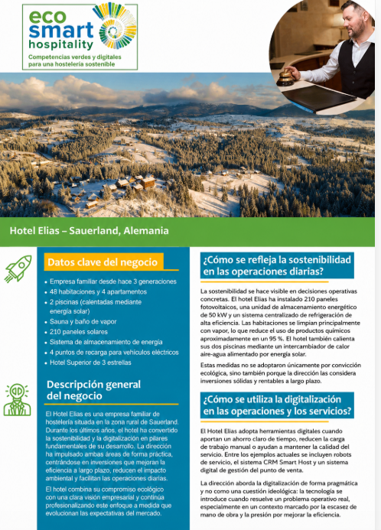
Hotel Elias
El Hotel Elias demuestra que se necesita liderazgo para convertir las ambiciones en materia de sostenibilidad y digitalización en cambios empresariales concretos. A lo largo de varios años, este hotel de gestión familiar ha realizado importantes inversiones en energías renovables, sistemas digitales y mejoras operativas, sin dejar de prestar especial atención a la sostenibilidad financiera y a la calidad del servicio.
Lo que hace que este caso sea especialmente relevante es que el cambio no siempre ha sido fácil. La dirección se enfrentó a importantes costes de inversión, a un nivel desigual de competencias digitales del personal, a un apoyo externo limitado y al reto de mantener el impulso mientras gestionaba un negocio hotelero con gran volumen de actividad. En lugar de esperar a que se dieran las condiciones perfectas, el equipo directivo adoptó un enfoque gradual, probando soluciones, aprendiendo de la experiencia y perfeccionando continuamente las operaciones.
El caso destaca la importancia del liderazgo emprendedor. La dirección explora activamente nuevas ideas, aprende de sus homólogos, supervisa el rendimiento e invierte en mejoras que aportan un valor operativo real.
Lección clave: Liderar el cambio requiere persistencia, asumir riesgos de forma informada y la confianza para invertir en mejoras a largo plazo, incluso cuando persisten los retos y la incertidumbre.

Slide 52

Ejercicio para los alumnos:
Comente y comparta los retos operativos reales a los que se enfrenta tu microempresa o pyme del sector hotelero.
Juntos, proponed soluciones a estos retos (pensad en pequeños logros antes que en grandes inversiones).
¿Conoce alguna otra PYME que ya esté introduciendo cambios? ¿Qué están haciendo? Coméntelo

Slide 53
Liderar
el cambio
03

Slide 54

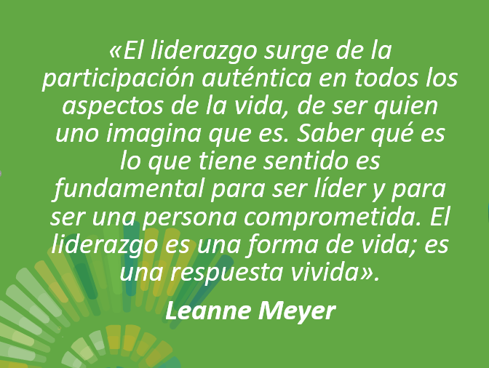
Véase también ›
C3 M2
· Marketing digital para la sostenibilidad

Slide 55

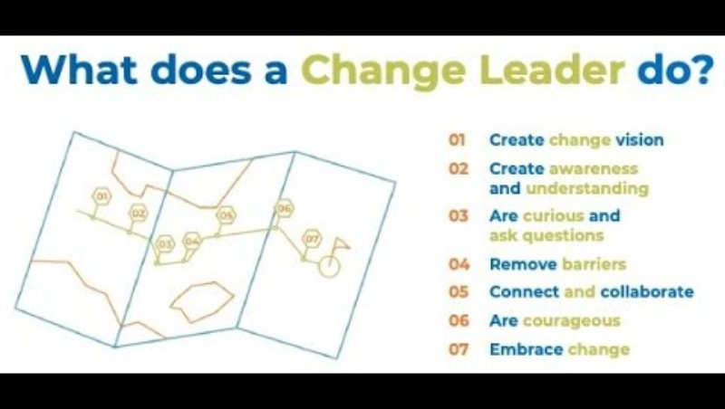
¿Qué es el liderazgo para el cambio?
Este breve vídeo del Change Management Institute describe los siete pasos que son importantes a la hora de impulsar o liderar el cambio.
HAGA CLIC PARA VER
Liderazgo del cambio

Slide 56

01.
Crear una visión y una mentalidad orientadas al cambio
«Los líderes de la transición comienzan con claridad, propósito y un entendimiento común».
Para los líderes de las pymes del sector hotelero, una visión clara es esencial para convertir la sostenibilidad y la digitalización de «tareas adicionales» en una dirección compartida por todo el equipo.
Una visión sólida del cambio ecológico y digital es:
Sencilla: fácil de recordar
Orientada a un propósito: explica por qué es importante
Práctica: muestra cómo se traduce en las operaciones diarias
Compartida: creada con el personal, no impuesta
Aplicable: ayuda a orientar las decisiones
Ejemplos:
«Nuestro objetivo es reducir nuestra huella medioambiental y mejorar el trabajo diario de nuestro personal utilizando herramientas digitales sencillas».
«Queremos gestionar un hotel que genere menos residuos, consuma menos energía y ofrezca a los huéspedes una experiencia digital más fluida».

Slide 57

Ejercicio para alumnos/líderes:
Organice una sesión de «lluvia de ideas sobre la visión» con el personal durante el cambio de turno.
Plantee preguntas como:
«¿Qué haría que tus tareas diarias fueran más fáciles o eficientes?»
«¿Cuáles son los dos principales problemas que ves o experimentas habitualmente (desperdicio, retrasos, frustraciones digitales)?»
«¿Qué retos priorizarías?»
El personal que ayuda a dar forma a la visión es más propenso a:
Apoyar la adopción
Reducir la resistencia
Sentir que el cambio es suyo
Sugerir mejoras

Slide 58

02.
Transmitir el PORQUÉ
Áreas de competencia alineadas:
EntreComp: Movilizar a otros
DigComp: Comunicación y colaboración
GreenComp: Incorporar los valores de la sostenibilidad
«La gente no apoya lo que no entiende… los líderes deben hacer que el “POR QUÉ” sea imposible de pasar por alto».
En las pymes del sector hotelero, el personal está muy ocupado y a menudo desbordado. Si los líderes quieren que la gente adopte comportamientos más ecológicos o utilice nuevas herramientas digitales, deben entender por qué se está produciendo el cambio y cómo afecta a sus tareas diarias.
El personal apoya el cambio cuando comprende:
Por qué la empresa necesita este cambio (costes, competitividad, expectativas de los huéspedes)
Por qué es importante para ELLOS personalmente (menos presión laboral, sistemas más sencillos, más orgullo)
Por qué fortalece al negocio (ahorro, valoraciones, reputación, resiliencia)
¡Hablaremos más sobre la comunicación en la sección 5!

Slide 59


Ejercicio para alumnos/líderes:
Convierte los complejos objetivos de sostenibilidad y digitales en mensajes sencillos que expliquen el «porqué»… mira el ejemplo. Desglosa los conceptos generales en mensajes breves y cercanos que expliquen el «porqué»:
Complejo:
«Tenemos que adoptar estrategias de adquisición sostenibles».
Mensaje «POR QUÉ» sencillo:
«Cuando compramos productos locales, apoyamos a nuestra comunidad Y reducimos los costes de envío».
Complejo:
«Estamos instalando sensores IoT para medir el consumo energético en tiempo real».
«Debemos cumplir con las directrices de información ESG».
«Estamos introduciendo un sistema de programación digital».
Este ejercicio te ayudará a ti y a los líderes a comunicaros con un lenguaje claro, solidario y cercano al personal.
Véase también ›
C3 M2
- Marketing digital para la sostenibilidad

Slide 60
03.
Ser curioso, solidario y accesible
«Los líderes del cambio no tienen todas las respuestas. Hacen mejores preguntas».
Las pymes del sector hotelero suelen basarse en la rapidez en la toma de decisiones, la multitarea y el trabajo en equipo. En estos entornos, el personal busca en los líderes apoyo, claridad y ánimo, no presión ni perfección.
Curiosidad
Reduce
el miedo a lo digital
Apoyo
fomenta la adopción
La accesibilidad aumenta los comentarios
Menor resistencia
Compromiso
Adopción
El personal se siente más seguro a la hora de explorar nuevas herramientas cuando los líderes las exploran con ellos
Si el personal se siente guiado, probará nuevas prácticas (clasificación de residuos, aplicaciones, sensores).
Y los comentarios ayudan a los líderes a identificar barreras y oportunidades

Slide 61

04.
Eliminar barreras y miedos
«Los líderes reducen la resistencia no imponiendo el cambio, sino eliminando aquello que hace que la gente le tema».
Las pymes del sector hotelero se enfrentan a limitaciones específicas: personal limitado, presión constante por el tiempo y alta rotación de personal. Estas condiciones hacen que el miedo y la resistencia sean más probables cada vez que se introducen nuevas prácticas de sostenibilidad o herramientas digitales.
Barreras
+
Miedos
Resistencia
=
La resistencia no siempre es pereza:
es más probable que sea un mecanismo de protección.

Slide 62

Identificar los obstáculos y temores más comunes
Conocimiento
Barreras
Barreras de capacidad
Barreras ambientales
Barreras
Emocionales
«No entiendo el ESG / la herramienta digital
/ el nuevo sistema».
«No puedo hacerlo…
Lo haré más tarde
«Esta herramienta me ralentiza
» o
«No tenemos el equipo adecuado».
«Me da miedo
meter la pata o
que me juzguen».
ACCIONES DE LIDERAZGO:
Imparta una formación breve y sencilla
Divida las tareas en pasos sencillos
Utilice guías visuales
Practique en momentos de tranquilidad
Empareje al personal seguro de sí mismo con el personal ansioso
Utilice el refuerzo positivo
Celebre los pequeños logros
Explíquelo con paciencia
Repita la formación con una actitud de aprendizaje
Asegúrese de que el hardware funcione
Optimice los flujos de trabajo
Coloque las herramientas de forma que sean fácilmente accesibles
Elimine los pasos innecesarios
Añada señalización e instrucciones claras
Refuerce la seguridad psicológica
Normalice el hecho de cometer errores durante el aprendizaje
Comparta tus propias dificultades de aprendizaje
Fomente el apoyo del equipo

Slide 63


Barreras para la adopción de herramientas digitales en las pymes del sector hostelero
Barreras habituales que puedes encontrar en tu equipo:
Falta de confianza en el uso de dispositivos digitales
Miedo a cometer errores
Abrumados por el exceso de aplicaciones o sistemas (y la fatiga de contraseñas)
Falta de instrucciones claras o de formación
Escasa usabilidad del sistema (demasiados pasos, pantallas poco claras)
Disminución de la disponibilidad de los dispositivos durante los turnos de mayor actividad
Costumbre de seguir con rutinas antiguas y familiares
Preocupación de que las herramientas digitales ralenticen el servicio
Falta de confianza en que la herramienta «realmente ayude»

Slide 64
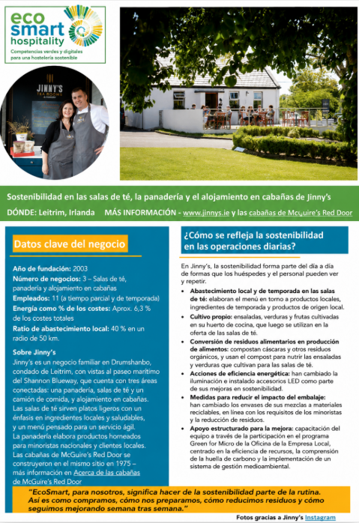
Jinny's Bakery
Jinny's Bakery es un ejemplo de cómo el liderazgo emprendedor ayuda a las empresas a mantener su resiliencia en épocas de cambios y perturbaciones. Al tratarse de una empresa familiar del sector hostelero que abarca una panadería, salones de té y alojamiento, las decisiones de liderazgo están estrechamente vinculadas a la sostenibilidad a largo plazo, las relaciones con la comunidad y la protección del futuro del negocio.
La empresa se enfrentó a importantes perturbaciones durante la COVID-19, cuando las operaciones de alojamiento y hostelería se vieron gravemente afectadas. En lugar de quedarse de brazos cruzados, el equipo desarrolló nuevos productos, amplió las ventas al por menor, reforzó los canales online y adaptó las operaciones a las necesidades cambiantes de los clientes. Estas medidas crearon nuevas fuentes de ingresos al tiempo que generaron confianza en la innovación y el desarrollo empresarial.
Hoy en día, la empresa sigue centrándose en la resiliencia, preparándose para retos futuros como fenómenos meteorológicos extremos, interrupciones en el suministro energético y las cambiantes expectativas de los consumidores. El liderazgo se centra en proteger lo que más importa, sin dejar de estar abierto a nuevas oportunidades y formas de trabajar.
Lección clave: Los líderes fuertes equilibran la estabilidad con la innovación, ayudando a sus empresas a adaptarse, recuperarse y crecer en circunstancias cambiantes.

Slide 65

Preocupación por los sistemas digitales (recepción)
Ejemplos de pymes
Una recepcionista evita utilizar el nuevo sistema de reservas
⁰¹
Barrera: Miedo a cometer errores.
Acción: Sesiones prácticas en parejas de 10 minutos
Guía impresa paso a paso. Refuerzo: «Estás mejorando cada día, bien hecho».
Clasificación de residuos (cocina)
Un ayudante de cocina mezcla los residuos compostables con los reciclables
⁰²
Barrera: Confusión + Señalización deficiente.
Acción: simplificar los contenedores y las etiquetas
Crear carteles con códigos de colores. Demostración rápida in situ en un momento de calma
Gestión energética (servicio de limpieza)
El personal de limpieza se olvida de apagar el aire acondicionado antes de cerrar las habitaciones
⁰³
Barrera: Hábitos + expectativas poco claras.
Acción: Crear una lista de comprobación de limpieza
Impartir una breve formación de repaso. Celebrar los días en los que el cumplimiento fue alto

Slide 66

05.
Conectar, capacitar y colaborar
«Las personas se comprometen con el cambio cuando se sienten apoyadas, informadas e incluidas».
El personal sigue a los líderes en los que confía, no a los que «anuncian cambios».
La confianza aumentará la disposición a probar nuevas herramientas o prácticas sostenibles.
Conectar
Equipamiento
Colaboración
Mantenga conversaciones breves e informales con regularidad
Pida al personal que le comunique sus ideas y preocupaciones
Escuche con apertura
Comparta historias de éxito del equipo
Muestre su agradecimiento de forma constante
Instrucciones claras
Sesiones de formación breves
Guías visuales cerca de los puestos de trabajo
Herramientas que realmente funcionan
Acceso a ayuda cuando se tiene un problema
Identifique «compañeros» o líderes digitales en todos los puestos
Cree un pequeño «Equipo Verde y Digital»
Invite al personal a diseñar soluciones de forma conjunta
Adopte una política de puertas abiertas o crea un tablón
de ideas

Slide 67

Ejercicio para alumnos/líderes:
«¿Quién puede ayudar?»
Coge lápiz y papel y haz una lista:
¿Quién necesita apoyo adicional?
¿Quién puede actuar como referente en materia digital o de sostenibilidad?
¿Qué colaboración rápida podría mejorar la transición?
Este sencillo ejercicio tiene como objetivo ayudarte a identificar los puntos fuertes y las necesidades de apoyo de tu equipo en cuestión de minutos

Slide 68

06.
Demostrar valentía y compromiso constante
«El valor inicia el cambio. El compromiso lo sostiene».
Como se ha mencionado anteriormente, las pymes del sector hotelero se enfrentan a una presión constante: alta rotación de personal, periodos de gran actividad y recursos limitados. Para que el cambio perdure, los líderes deben mantener su compromiso, incluso cuando la transición se complica. El valor significa actuar con determinación, incluso cuando persiste la incertidumbre
Algunos consejos sobre cómo demostrar un comportamiento valiente:
Admita cuando no tiene todas las respuestas
Tome decisiones guiándose por los valores, no por la conveniencia
Manténgase firme cuando surja resistencia
Pruebe nuevas soluciones, aunque puedan fracasar
Fomente la experimentación y el aprendizaje

Slide 69

Liderazgo comprometido y coherente…
Demostrar compromiso
Liderar
con el ejemplo
Mantener
el nivel de energía
Refuerce la visión de forma coherente
Mantenga las rutinas a pesar de los cambios de personal
Revise el progreso con regularidad
Haga un seguimiento para que las mejoras se mantengan
Asuma también su responsabilidad
Utilice usted mismo las herramientas digitales
Clasifique los residuos correctamente
Apague los equipos que no se utilicen
Solicite opiniones con regularidad
Muestre serenidad cuando surgen problemas
Celebre los avances públicamente
Comparta ejemplos del antes y el después
Destaque las mejoras evidentes
Reconozca a los empleados que contribuyen al cambio
Refuerce el PORQUÉ

Slide 70

07.
Normalizar la transformación y el cambio
«El cambio resulta más fácil cuando se espera».
Las pymes del sector hotelero viven en constante movimiento: nuevo personal, picos de temporada, expectativas cambiantes de los huéspedes. Los líderes ayudan a los equipos a ver el cambio como el ritmo normal del negocio, una amenaza constante
Para normalizar el cambio, los líderes de las pymes deben:
Tratar el cambio como un proceso natural y continuo; esto reduce el miedo
Introducir mejoras pequeñas y frecuentes para que se conviertan en parte de la cultura
Mantener la calma durante una perturbación: la calma genera estabilidad
Celebrar el aprendizaje junto con el éxito: cada tropiezo es una oportunidad de aprender
Reforzar las rutinas hasta que se conviertan en hábitos
Apoyar al personal emocionalmente y de forma constante para fomentar la resiliencia y reducir la resistencia

Slide 71

Estrategia y acción
04

Slide 72
CONSEJO:
No puedes planificar mejoras hasta que veas cuál es tu punto de partida.
Planificación y aplicación de la estrategia
Una estrategia es simplemente una hoja de ruta para lograr un negocio hotelero más sólido, más inteligente y más respetuoso con el medio ambiente. La implementación significa que tienes la intención de convertir las acciones en hábitos que incorporen la doble transición a tu negocio.
Visión
Acciones
Resultados
Prioridades
Hábitos

Slide 73


Liderazgo en ESG y digitalización: lista de verificación de preparación, cómo identificar tu punto de partida
Preparación para ESG...
¿Medimos los residuos, el consumo de energía o el de agua?
¿Seguimos las rutinas de sostenibilidad de forma sistemática?
¿Nos abastecemos de forma responsable (local y sostenible)?
¿Conoce el personal nuestros objetivos de sostenibilidad?
¿Hacemos un seguimiento visible de los avances en materia de ESG?
Preparación digital...
¿Utilizamos herramientas digitales básicas (PMS, TPV, aplicaciones)?
¿Nuestros procesos son digitales o en papel?
¿Necesita el personal apoyo en materia de competencias digitales?
¿Nuestros sistemas se conectan bien o están fragmentados?
¿Hacemos un seguimiento del rendimiento digital (por ejemplo, tasas de registro)?
¿Tenemos un plan para mejorar o actualizar las herramientas digitales?
Califica cada pregunta:
Sí – totalmente implementado
En parte: hay algunos avances, pero no son constantes
No: aún no se ha iniciado
Véase también ›
C3 M2
- Marketing digital para la sostenibilidad

Slide 74
Establecer tus prioridades
CONSEJO:
Elige las prioridades en función de la preparación, no de la ambición
Se recomienda centrarse en un número reducido (3-5) de acciones de gran impacto.
Posibles áreas prioritarias de ESG...
Posibles áreas prioritarias digitales...
Reducir el desperdicio de alimentos | Listas de verificación digitales para limpieza y housekeeping
Reducir el consumo de energía | Reservas y registro de entrada digitales o pedidos de comida
Mejorar la clasificación de residuos | Sensores de monitorización energética
Introducir un abastecimiento más local y sostenible | Aplicaciones de planificación de turnos para el personal
Mejorar el bienestar y la seguridad del personal | Automatización del inventario y los pedidos
Comunicar la sostenibilidad a los huéspedes | Herramientas de mensajería para huéspedes

Slide 75

Cree un plan de acción de 4 pasos
⁰¹
⁰²
⁰³
⁰⁴
Definir
el objetivo
Asignar
responsabilidad
Cree entre 3 y 5
acciones sencillas
Mida algo pequeño
«Reducir el desperdicio de alimentos en un 20 %».
«Introducir el check-in y los pedidos digitales para el 80 % de los huéspedes».
«Reducir el consumo de energía en las habitaciones en un 10 %».
¿Quién se encarga de esto? (cocina, recepción, limpieza, gerente)
¿Quién colabora?
¿Quién supervisa el éxito?
Forme al personal en el control de las raciones
Utilice registros digitales de residuos
Instale enchufes inteligentes
Cree una hoja de inventario digital
Introduzca sesiones de formación digital de 2 minutos
kWh por habitación
kg de residuos alimentarios al día
Número de registros digitales
comentarios del personal
Número de comentarios de los huéspedes
Véase también ›
C1 M1
- Integración de la sostenibilidad en las operaciones diarias

Slide 76

Implementar el cambio: para que se mantenga...
Haga que sea adaptable
⁰⁴
⁰¹
Hágalo visible
Cambie lo que no funciona
Mantenga lo que sí funciona
Ajuste las acciones mensualmente
Fomente las ideas del personal
Incluya los KPI en un pequeño «cuadro de mando verde y digital»
Comparta los logros semanales
Utilice pegatinas, iconos y códigos de colores
Implementar el cambio
⁰²
Conviértalo en una rutina
Haga que sea compatible
⁰³
Pequeñas reuniones diarias
Momento de revisión semanal
Revisión mensual del progreso
Actualice la formación
Fomente las preguntas
Ofrezca ayuda adicional cuando sea necesario
Celebre el esfuerzo, no la perfección

Slide 77

Colaboración, comunicación y cultura
05

Slide 78

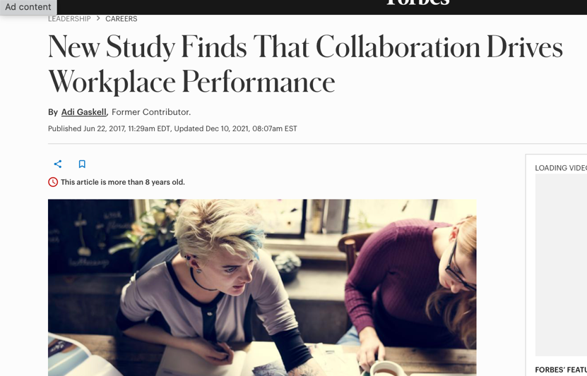
Colaboración
La colaboración eficaz es el motor de los equipos de alto rendimiento, especialmente en un sector tan dinámico como el de la hostelería.
En esencia, requiere:
Comprender la dinámica del equipo y las funciones, fortalezas y debilidades de cada miembro
Fomentar la confianza, donde la transparencia y la responsabilidad son fundamentales
Un entorno inclusivo
La resolución de conflictos y la búsqueda de consensos
Dominar estos fundamentos mejora la productividad y la innovación del equipo, impulsa resultados organizativos positivos y te prepara para destacar como líder.
HAGA CLIC PARA VER
LECTURA INTERESANTE:
Un nuevo estudio revela que la colaboración impulsa el rendimiento en el lugar de trabajo (forbes.com)
Notes:
UNESCO-UNEVOC – Competencias ecológicas y digitales para el sector hotelero y turístico
https://unesdoc.unesco.org/ark:/48223/pf0000391115
Comisión Europea – Competencias digitales en el turismo (Plataforma de Competencias Digitales y Empleo)
https://digital-skills-jobs.europa.eu/en/topics/tourism
OMT – Turismo sostenible y medición (recursos sobre eficiencia energética y de recursos)
https://www.unwto.org/sustainable-development

Slide 79
Habilidades de comunicación para líderes…
Véase también ›
C3 M2
- Marketing digital para la sostenibilidad
Para los líderes del sector hotelero, las habilidades de comunicación son especialmente cruciales debido a la naturaleza de la industria, orientada al servicio y en contacto directo con el cliente. A continuación se presentan cuatro puntos clave para una buena comunicación:
⁰¹
⁰²
⁰³
⁰⁴
Resolución de conflictos
y
Excelencia en el servicio
Inteligencia
cultural
e Inclusividad
Técnicas avanzadas de comunicación
Narrativa estratégica y participación pública
Combinación de habilidades verbales y no verbales, escucha activa e inteligencia emocional para crear interacciones positivas con los clientes y un ambiente de equipo cohesionado.
Aprovechar el poder de la narración para la imagen de marca y la motivación del personal, junto con una oratoria eficaz para captar la atención e influir en diversos públicos.
Emplear estrategias de gestión de conflictos para resolver las quejas de los clientes y las disputas internas, manteniendo altos estándares de calidad en el servicio y la armonía del equipo.
Desarrollar habilidades de comunicación multicultural para liderar equipos diversos y atender a una base de clientes global, fomentando un ambiente inclusivo y acogedor.

Slide 80


01.
Escucha activa
Desarrollar la escucha activa y la participación empática requiere formación o práctica: concentrarse plenamente, comprender, responder y recordar lo que se dice.
Esto se puede lograr mediante ejercicios que se centran en escuchar con atención sin interrumpir, interpretar las señales no verbales y responder con empatía y comprensión. Esto puede generar confianza y una interacción eficaz.
HAGA CLIC PARA VER
El arte de escuchar | Simon Sinek (youtube.com)

Slide 81

02.
Narrativa estratégica
Desarrolle su arte de contar historias. Hacer hincapié en el PORQUÉ a través de historias puede motivar al personal y conectarlo emocionalmente con vuestro esfuerzo colectivo por el cambio. Compartir historias de éxito y transmitir testimonios de clientes en las reuniones de equipo puede inspirar a su equipo y reforzar el mensaje y las acciones. Contar historias puede hacer que la información compleja resulte accesible y genere interés o compromiso.
En este breve vídeo, aprendemos:
Las ventajas de una narración impactante
Cómo mejorar las habilidades básicas de narración
Cómo utilizar la narración de historias para construir relaciones
HAGA CLIC PARA VER
El poder de la narración | Curso de eLearning - YouTube

Slide 82

Gestión de conflictos y comunicación multicultural
Para evitar conflictos en el lugar de trabajo, es importante fomentar una cultura de comunicación abierta, en la que tanto usted como el resto de miembros del equipo os sintáis cómodos expresando vuestras inquietudes y promováis que los problemas se aborden de forma constructiva y proactiva.
Cree un equipo directivo diverso e inclusivo que refleje la naturaleza multicultural de su plantilla y de su base de clientes, dando ejemplo a todo el equipo.
Fomente el intercambio de experiencias y perspectivas culturales dentro del equipo, promoviendo una comprensión y un aprecio más profundos de la diversidad.
Notes:
UNESCO-UNEVOC – Competencias ecológicas y digitales para el sector hotelero y turístico
https://unesdoc.unesco.org/ark:/48223/pf0000391115
Comisión Europea – Competencias digitales en el turismo (Plataforma de Competencias Digitales y Empleo)
https://digital-skills-jobs.europa.eu/en/topics/tourism
OMT – Turismo sostenible y medición (recursos sobre eficiencia energética y de recursos)
https://www.unwto.org/sustainable-development

Slide 83


La comunicación da forma a la cultura
La forma en que se comunican los líderes determina el comportamiento de los equipos
La comunicación marca la pauta del respeto, la confianza y el trabajo en equipo
Los líderes crean la cultura a través de lo que dicen, repiten y predican con el ejemplo
Una comunicación clara y tranquila reduce el estrés en entornos de hostelería de ritmo acelerado
Los mensajes coherentes generan previsibilidad y seguridad psicológica
La comunicación abierta fomenta la honestidad, las ideas y la resolución temprana de problemas
Cada conversación es un
¡momento para construir cultura!
Notes:
UNESCO-UNEVOC – Competencias ecológicas y digitales para el sector hotelero y turístico
https://unesdoc.unesco.org/ark:/48223/pf0000391115
Comisión Europea – Competencias digitales en el turismo (Plataforma de Competencias Digitales y Empleo)
https://digital-skills-jobs.europa.eu/en/topics/tourism
OMT – Turismo sostenible y medición (recursos sobre eficiencia energética y de recursos)
https://www.unwto.org/sustainable-development

Slide 84

Establecer expectativas y normas claras
Unas normas claras reducen la confusión, los conflictos y las inconsistencias
Las pymes necesitan expectativas sencillas y visibles, sin manuales extensos
Comunique en qué consiste una «buena práctica» (comportamientos específicos)
Explique las expectativas en materia de sostenibilidad y digitalización en un lenguaje sencillo
Utilice procedimientos operativos estándar (SOP) y listas de verificación visuales para reforzar la claridad
Repita las normas con regularidad en reuniones breves y sesiones informativas
Ejemplos de expectativas que se deben comunicar:..:
Medidas de ahorro energético en las habitaciones
Normas de clasificación de residuos
Procedimiento de registro digital
Notes:
UNESCO-UNEVOC – Competencias ecológicas y digitales para el sector hotelero y turístico
https://unesdoc.unesco.org/ark:/48223/pf0000391115
Comisión Europea – Competencias digitales en el turismo (Plataforma de Competencias y Empleo Digitales)
https://digital-skills-jobs.europa.eu/en/topics/tourism
OMT – Turismo sostenible y medición (recursos sobre eficiencia energética y de recursos)
https://www.unwto.org/sustainable-development

Slide 85
Fomentar la responsabilidad mediante el apoyo
La responsabilidad crece en una cultura de claridad, equidad y seguimiento
La responsabilidad no es lo mismo que la culpa: significa responsabilidad compartida
Comunique las expectativas desde el principio y con claridad
Haga un seguimiento constante (las breves reuniones de control son lo más eficaz)
Ofrezca comentarios constructivos en privado; elogie en público
Utilice un lenguaje neutral y de apoyo («Mejoremos esto juntos»)
Cómo se manifiesta la responsabilidad en las pymes:..:
El personal completa listas de verificación digitales
Se siguen los procedimientos incluso durante los turnos
de mayor actividad
Los problemas se plantean pronto, no se ocultan
Los líderes siguen las mismas normas que establecen
Notes:
UNESCO-UNEVOC – Competencias ecológicas y digitales para el sector hotelero y turístico
https://unesdoc.unesco.org/ark:/48223/pf0000391115
Comisión Europea – Competencias digitales en el turismo (Plataforma de Competencias Digitales y Empleo)
https://digital-skills-jobs.europa.eu/en/topics/tourism
OMT – Turismo sostenible y medición (recursos sobre eficiencia energética y de recursos)
https://www.unwto.org/sustainable-development

Slide 86

Herramientas que mejoran la comunicación
Es importante que todo sea sencillo, visual y coherente. Entre las herramientas sencillas se incluyen:
Reuniones breves diarias (1-2 minutos): prioridades clave, actualizaciones rápidas
Notas de fin de turno para sala, cocina y limpieza
Directrices de WhatsApp/Teams:
un grupo para operaciones
uno para emergencias
evitar la sobrecarga
Tablón de información del personal: avisos, logros, actualizaciones de los procedimientos operativos estándar
Procedimientos operativos estándar visuales: tarjetas plastificadas, carteles cerca de los puestos de trabajo
Registros digitales: problemas de mantenimiento, datos sobre residuos, controles energéticos
Por qué son importantes estas herramientas:..:
Reducen los malentendidos
Aumentan la coherencia entre turnos
Mejoran el flujo entre departamentos
Ayudan al personal nuevo a adaptarse
rápidamente
Notes:
UNESCO-UNEVOC – Competencias ecológicas y digitales para el sector hotelero y turístico
https://unesdoc.unesco.org/ark:/48223/pf0000391115
Comisión Europea – Competencias digitales en el turismo (Plataforma de Competencias Digitales y Empleo)
https://digital-skills-jobs.europa.eu/en/topics/tourism
OMT – Turismo sostenible y medición (recursos sobre eficiencia energética y de recursos)
https://www.unwto.org/sustainable-development

Slide 87





Herramientas digitales para la colaboración y la comunicación → Ventajas
Véase también ›
C2 M1
- La IA en el sector hotelero
⁰¹
⁰²
⁰³
⁰⁴
⁰⁵
Mayor eficiencia y menos errores
Mejor
coordinación del equipo
Mayor
flexibilidad en las horas punta
Mayor compromiso con los huéspedes
Reducción de costes
y un uso más inteligente de los recursos
Las herramientas digitales agilizan y clarifican la comunicación diaria, lo que reduce los errores entre turnos, acelera las respuestas a los huéspedes y ayuda a los equipos a mantenerse coordinados durante las horas punta.
Las herramientas digitales compartidas ayudan a que la recepción, la cocina, el servicio de limpieza y la dirección trabajen juntos de forma más fluida, mejorando los traspasos, anotando incidencias en tiempo real y evitando malentendidos
Las herramientas digitales ayudan a los equipos pequeños a adaptarse rápidamente a las necesidades cambiantes de los huéspedes, a la falta de personal o a los picos de temporada, manteniendo estable la carga de trabajo. Fáciles de ampliar a medida que crece el negocio.
Las herramientas digitales facilitan la comunicación con los huéspedes antes, durante y después de su estancia, lo que mejora las valoraciones, permite responder más rápido a las solicitudes y adapta las experiencias a las preferencias de los huéspedes.
Las herramientas digitales ayudan a reducir el tiempo de trabajo innecesario, limitar los errores, reducir el papeleo y optimizar el consumo energético, lo que genera un ahorro significativo para las pequeñas empresas del sector hotelero.

Slide 88
Ejercicio para el alumno/líder:
Defina su «POR QUÉ» (propósito): escriba una frase clara que explique por qué el cambio ecológico y digital es importante para su pyme. (Del paso 2)
Identifique una prioridad ESG + una prioridad digital: elija las prioridades basándose en su lista de verificación de preparación. (De «Estrategia y acción»)
Elabore su plan de microacciones: para cada prioridad, defins:
Una acción sencilla que pueda empezar esta semana
Una persona a la que deba involucrar
Un obstáculo que debe eliminar primero
Un indicador de éxito
Esboce su mensaje de comunicación: escriba un breve mensaje que comience por el «POR QUÉ» y que utilizará para presentar el cambio a su equipo.
Indicque un comportamiento de liderazgo que va a modelar: elija un comportamiento para practicar a diario (tranquilidad, curiosidad, coherencia, ánimo).
Utilizando lo que ha aprendido en el Módulo 1, cree tu Plan de Acción como Líder de la Transición en 10-15 minutos.

Slide 89
Conclusión… Convertirse en un líder de la transición
A medida que evoluciona el sector hotelero, los líderes son los que impulsan el verdadero cambio.
Al completar este módulo, ha aprendido a:
Comprender los factores impulsores de la transición ecológica y digital
Comunicar una visión y un propósito claros para el cambio
Dirigir a tu equipo con curiosidad, apoyo y coherencia
Eliminar las barreras que impiden el progreso
Crear sistemas sencillos que integren la sostenibilidad y la digitalización en el trabajo diario
Fortalecer la colaboración, la comunicación y la cultura en toda la empresa
Las pequeñas acciones, repetidas de forma constante, generan transformación.
Empiece por un paso. Lidere con determinación. Haga que su equipo le siga
Notes:
UNESCO-UNEVOC – Competencias ecológicas y digitales para el sector hotelero y turístico
https://unesdoc.unesco.org/ark:/48223/pf0000391115
Comisión Europea – Competencias digitales en el turismo (Plataforma de Competencias Digitales y Empleo)
https://digital-skills-jobs.europa.eu/en/topics/tourism
OMT – Turismo sostenible y medición (recursos sobre eficiencia energética y de recursos)
https://www.unwto.org/sustainable-development

Slide 90
C3 M1 · Paquete de casos prácticos
Descargar los casos prácticos completos
Todas las empresas que aparecen en este módulo cuentan con un caso práctico completo. Utilice los enlaces siguientes para abrir cada uno de ellos.
Hotel Elias – Sauerland, Alemania
Chef Sham – Irlanda
Liderar el cambio requiere perseverancia, asumir riesgos de forma informada y la confianza necesaria para invertir en mejoras a largo plazo, incluso cuando persisten los retos y la incertidumbre.
Liderando una cultura de sostenibilidad en las operaciones de cocina
Descargar el caso práctico completo · {{CASE_URL_ELIAS}}
Descargar el caso práctico completo · {{CASE_URL_CHEFSHAM}}
Jinny’s Bakery & Tea Room – Irlanda
Creación de una cultura empresarial en la que la responsabilidad medioambiental respalda el éxito a largo plazo.
Descargar el caso práctico completo · {{CASE_URL_JINNYS}}

Slide 91
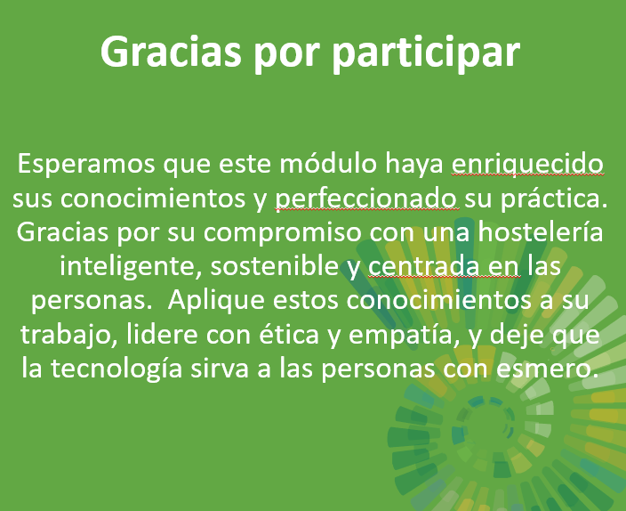
www.ecosmartproject.eu

